Slide 1

THE BRINMONT
MANAGEMENT GROUP
数字化形象与
业务增长
为各类规模企业提供
网站、营销活动与人工智能系统
起价以墨西哥比索计价
含增值税。服务范围以报价为准

Slide 2
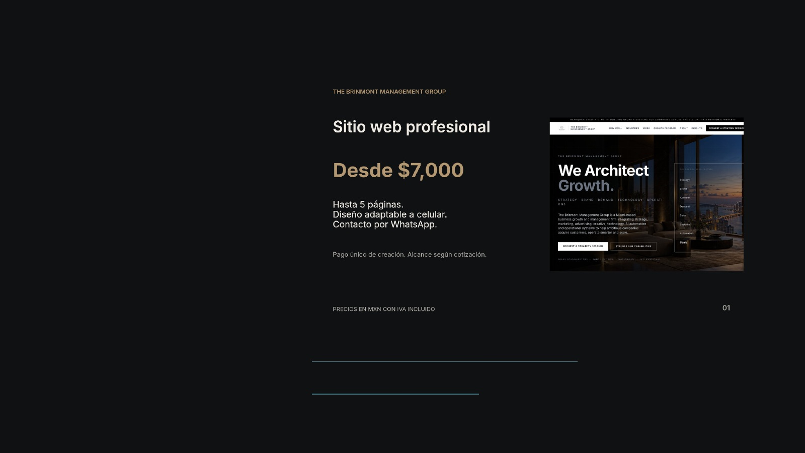
宣传视频
THE BRINMONT MANAGEMENT GROUP
专业网站
$7,000 起
网站设计、品牌形象
与电子商务
最多5个页面。
适配手机浏览。
通过WhatsApp联系。
一次性搭建费。范围以报价为准。
30秒配乐视频。
请通过下方链接打开。
西班牙语原版。
价格以MXN计价，含增值税
打开视频（30秒）
访问Brinmont 网站
THE BRINMONT MANAGEMENT GROUP
02

Slide 3

服务小型商家与国际企业
本地商家
建立Google 展示、网站和直接联系渠道。
成长型企业
获取潜在客户并持续跟进销售。
国际品牌
针对各市场开展营销，并打通业务系统。
根据每家企业的行业、市场及客户服务能力制定策略。
THE BRINMONT MANAGEMENT GROUP
03

Slide 4

我们服务的行业
为小型商家和国际企业提供专业行业经验。
01
航海与游艇
07
美容与康养
02
汽车
08
零售与电子商务
03
房地产
09
设备与工业
04
医疗与健康
10
专业服务
05
酒店与接待服务
11
建筑
06
食品与农业
12
科技
在我们的网站了解服务行业
THE BRINMONT MANAGEMENT GROUP
04

Slide 5

为您的企业提供两种方案
专业网站
专业网店
起价
起价
$7,000
$12,500
墨西哥比索，一次性付款，含增值税
墨西哥比索，一次性付款，含增值税
展示您的服务，通过表单
或WhatsApp 接收咨询。
展示商品目录，接收订单
并支持在线付款。
网站及域名服务每月$550 MXN 起。所有价格均含增值税。
THE BRINMONT MANAGEMENT GROUP
05

Slide 6

专业网站
$7,000 MXN 起
一次性付款，含增值税
最多5个页面
首页、关于我们、服务、图库和联系页面。
适配手机与电脑
一种语言：西班牙语。限一个品牌和一家企业。
直接联系
联系表单、社交媒体链接及WhatsApp。
发布与审核
2轮修改及网站导航测试。
THE BRINMONT MANAGEMENT GROUP
06

Slide 7
基础SEO与Google商家资料
网站代码优化
Google商家资料
各页面标题和描述。
标题层级、链接及图片替代文本。
一个商家或地点：类别、描述、
服务、营业时间及最多10张照片。
面向您的市场搜索需求
技术配置
最多5个搜索主题，聚焦您的服务
及一个城市或区域。
站点地图、Search Console，
以及适用时的结构化数据。
验证及排名由Google 决定。商家须符合资格且提供线下服务。
包含验证指导，但不保证审核通过。
THE BRINMONT MANAGEMENT GROUP
07

Slide 8

企业品牌形象与文件
优化1个标志
调整现有标志并进行基础矢量化。
3张静态设计图+ 1张横幅
横幅包含2种社交媒体尺寸。
1张适配印刷的设计图
根据上述3张设计图制作单面A5传单。
数字与矢量文件
PNG/JPG、SVG及PDF。包含2轮修改。
照片不属于矢量图。最终印刷文件按印刷厂规格制作。
THE BRINMONT MANAGEMENT GROUP
08

Slide 9

专业网店
$12,500 MXN 起
一次性付款，含增值税。包含品牌形象套餐及基础SEO。
初始商品目录
最多20件商品和5个类别。
商品规格变体
合计最多40个规格变体。
购物车与付款
1个支付网关及一次购买测试。
配送与管理
1套配送配置及60分钟培训。
THE BRINMONT MANAGEMENT GROUP
09

Slide 10
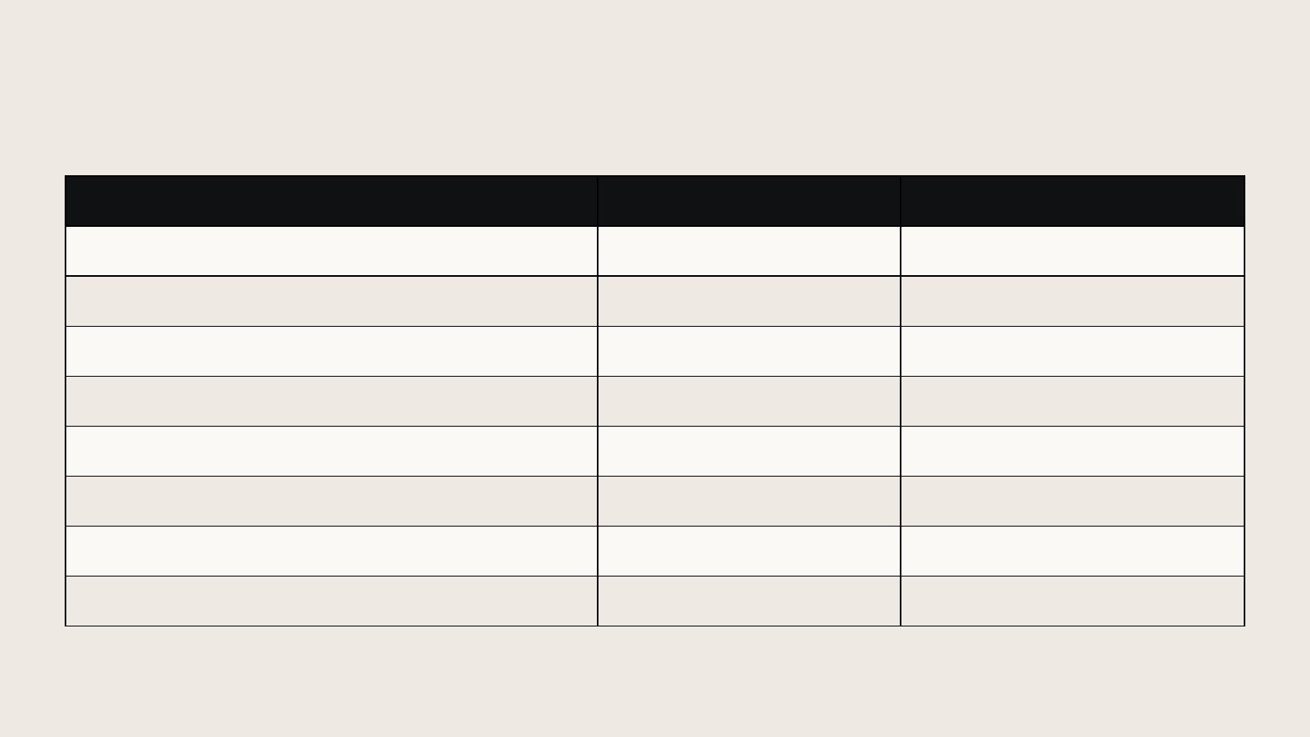
所含服务范围对比
交付内容 | 网站 | 网店
搭建，一次性付款 | $7,000 起 | $12,500 起
信息页面 | 最多5页 | 最多5页+ 商品目录
商品/ 规格变体 | 不包含 | 最多20件/ 最多40个
购物车与在线付款 | 不包含 | 1个标准支付网关
基础SEO与Google商家资料 | 包含* | 包含*
标志优化+ 3张设计图+ 横幅 | 包含 | 包含
搭建修改 | 2轮 | 2轮
网站及域名，每月 | $550 起 | $550 起
起价以MXN计价，含增值税。*Google商家资料须符合资格并通过验证。适用服务限额。
THE BRINMONT MANAGEMENT GROUP
10

Slide 11

网站及域名月度服务
起价
1个网站及1个域名
$550
网站托管、SSL及标准.com域名。
技术服务持续保障
套餐有效期间续费域名。
MXN / 月
备份与维护
含增值税
自网站上线起计费
每周备份，保留30天。
小幅修改
每月最多30分钟，不可累计。
THE BRINMONT MANAGEMENT GROUP
11

Slide 12
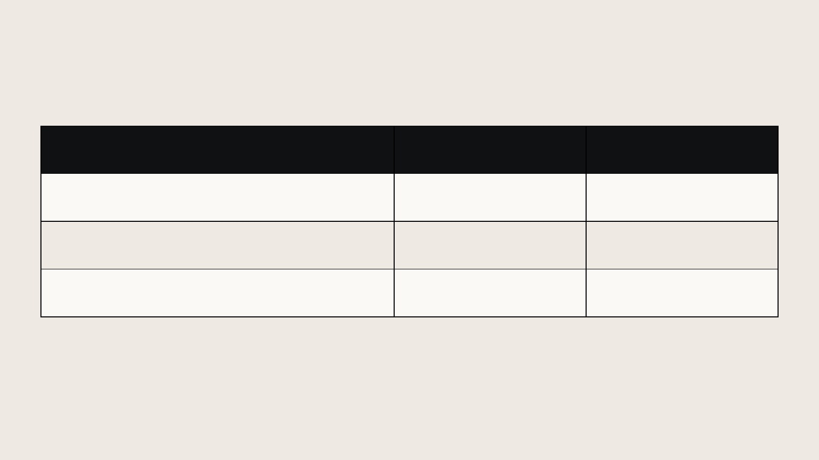
按起价计算的投入示例
项目 | 网站 | 网店
搭建起价 | $7,000 | $12,500
12个月，每月$550起 | $6,600 | $6,600
首年总计起价 | $13,600 | $19,100
所有金额均以墨西哥比索（MXN）计价，含增值税。
示例包含12个月服务，不含附加项目、营销活动及外部费用。
最终报价取决于服务范围、平台和所选服务。
THE BRINMONT MANAGEMENT GROUP
12

Slide 13
适合各种规模企业的营销活动
起价
最高
$10,000
$25,000,000
墨西哥比索/月，含增值税
根据目标及服务范围，为小型商家、成长型企业
和国际业务制定营销方案。
报价分别列明广告、管理、制作和技术费用。
开始前确认金额及所含服务。
THE BRINMONT MANAGEMENT GROUP
13

Slide 14
组合服务优惠
可享组合优惠
将网站或网店与业务增长方案组合订购。
面向您的市场开展SEO
客户获取与留存
围绕客户的相关搜索需求，
制作内容并开展优化。
获取潜在客户、持续跟进
及社交媒体营销活动。
优惠取决于所组合的服务、范围及期限。
我们会在方案中以书面形式确认优惠金额和条件。
THE BRINMONT MANAGEMENT GROUP
14

Slide 15
定向SEO与社交媒体营销
基于搜索意图的SEO
面向合适受众的广告
按服务或市场制作页面和内容。
开展技术审核并持续改进。
按地域和兴趣定向投放。
为不同产品或服务定制广告文案。
创意设计与测试
预算优化
制作设计图、视频及不同版本，
比较受众反应。
分析咨询、客户联系及销售情况，
调整渠道与广告。
方案明确渠道、素材及频次。持续SEO和营销活动另行报价。
THE BRINMONT MANAGEMENT GROUP
15

Slide 16
新客户获取与留存
01
获取潜在客户
以明确的产品或服务方案制作广告及联系页面。
02
筛选与跟进
录入CRM、初步询问并分配销售人员。
03
转化为客户
预约、报价及跟进提醒。
04
复购与客户再激活
欢迎信息、售后服务，以及基于客户历史记录的优惠。
根据项目需求及客户授权配置渠道和自动化。
THE BRINMONT MANAGEMENT GROUP
16

Slide 17

用于客服与销售的AI智能体
初步接待
使用经您批准的企业信息进行回复。
潜在客户筛选
通过提问了解需求及优先级。
预约与提醒
通过约定的工具协调预约。
团队支持
记录对话并转交人工处理。
支持文本或语音智能体。配置、集成及用量费用按使用需求报价。
THE BRINMONT MANAGEMENT GROUP
17

Slide 18
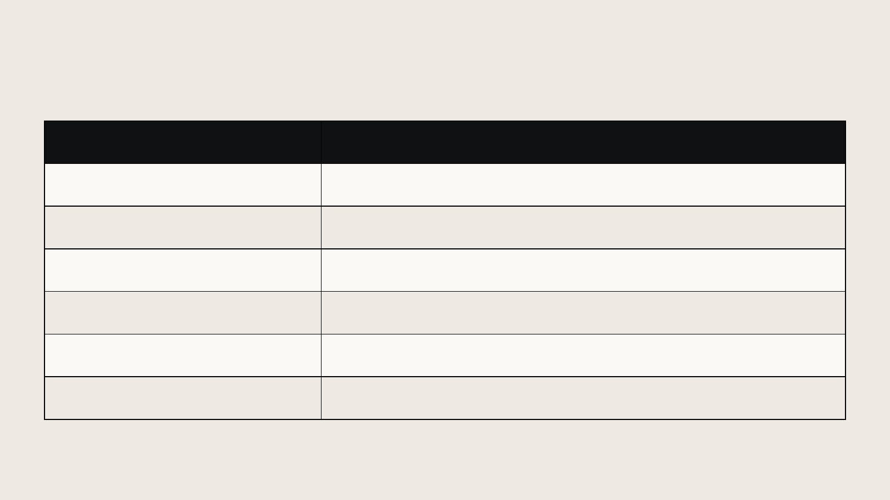
定制自动化与系统
系统 | 按项目需求提供的应用
CRM与销售 | 潜在客户、商机、任务及跟进。
网页与移动应用 | 客户门户及内部工具。
电商与预约 | 商品目录、订单、预约及服务流程。
企业运营 | 库存、采购及团队协调。
数据与仪表板 | 指标、报表及运营可视化。
平台互联 | 交换数据并减少重复任务。
实施与维护按模块、用户数、集成及业务量报价。
THE BRINMONT MANAGEMENT GROUP
18

Slide 19

Master Desk：运营管理
销售与客户
销售跟进与团队协调。
库存与采购
库存、订单及库存变动可视化。
佣金与财务
按业务规则进行计算并生成报表。
指标与自动化
仪表板、提醒及跨部门工作流程。
平台概念示意图
申请Master Desk演示及服务范围说明
THE BRINMONT MANAGEMENT GROUP
19

Slide 20
销售增长与业务互联
我们曾帮助客户将月销售额从
提升至
US$200,000
US$1,000,000
月销售额
月销售额
合适的营销活动与策略
数据集中与互联
通过定向营销活动及销售策略，
吸引客户并将商机
转化为销售。
统筹业务运营，明确职责，
支持团队
实时协作。
让企业主的管理更轻松：减少运营负担，
更好地掌握职责分工和团队工作。
THE BRINMONT MANAGEMENT GROUP
20

Slide 21
如何将营销活动与销售关联
可衡量的客户获取
将广告和表单与各联系人的来源关联。
销售跟进
CRM记录预约、报价及各商机所处阶段。
销售核对
将订单与联系人匹配，检查重复记录及退货。
基于数据的决策
评估单客获取成本、归因销售额和复购情况，以调整方案。
衡量结果取决于可用数据及约定的归因模型。
THE BRINMONT MANAGEMENT GROUP
21

Slide 22
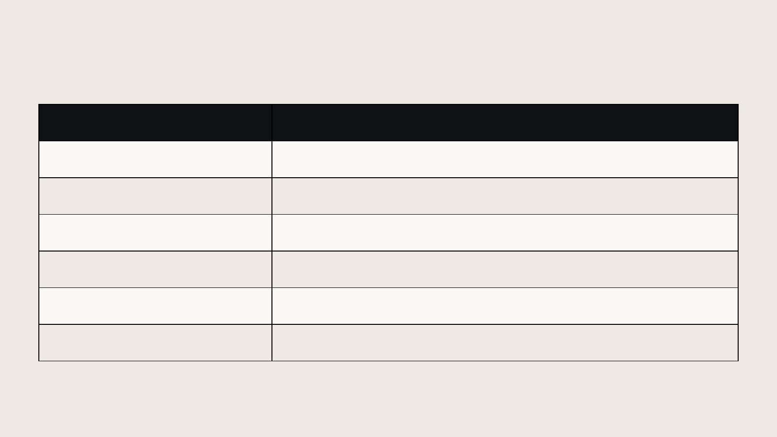
附加服务：明确服务边界
另行报价 | 适用情形
更多内容 | 超过5个页面、20件商品或40个规格变体。
更多设计 | 新标志、复杂插画或额外设计素材。
更多修改 | 自第3轮起，或变更已批准的设计概念。
高级功能 | 预约、CRM、AI、Master Desk及定制集成。
其他市场 | 新增语言、货币、品牌或Google商家地点。
持续服务 | 月度SEO、营销活动、发帖及社交媒体客服。
每项附加服务均须在开始前以书面形式确认范围、价格和工期。
THE BRINMONT MANAGEMENT GROUP
22

Slide 23
外部费用与客户提供的材料
软件、AI及支付
制作与媒体
根据项目需要支付软件许可、AI用量、
消息服务及支付手续费。
广告、摄影、视频及印刷，
按合同约定的预算执行。
资料与授权
政策与运营
客户提供文案、照片、价格、
访问权限及材料使用权。
客户批准销售政策，
并管理订单、库存及客户服务。
支付网关及Google的审核由各自服务商决定。
THE BRINMONT MANAGEMENT GROUP
23

Slide 24
工作流程与交付
01
项目定义
确认套餐、页面、材料和访问权限，书面确定范围。
02
设计与审核
提供视觉设计方案，最多2轮汇总修改。
03
搭建与测试
检查手机端、链接、表单并进行购买测试。
04
上线与文件交付
交付设计文件及网站访问权限，启用月度服务。
确认材料及范围后，约定工期和付款方式。
THE BRINMONT MANAGEMENT GROUP
24

Slide 25

欢迎洽谈您的项目
网站$7,000 MXN 起
网店$12,500 MXN 起
月度服务$550 MXN 起
含增值税。营销活动及系统另行报价
Camilo Bringuier 的WhatsApp
786.736.0346
Paulina Bringuier 的WhatsApp
786.736.0346
发送电子邮件
info@thebrinmontmgmtgroup.com
thebrinmontmgmtgroup.com

